Slide 1

Programa
Nacional
Olimpíadas
de Química
1995 - 2015

Slide 2
OBQ
1995 ...
A Olimpíada Brasileira de Química é um evento científico de cunho competitivo para estudantes do ensino médio e tecnológico
... 2015

Slide 3
1995 ...
Descobrindo jovens com talento e aptidões para o estudo da Química
... 2015

Slide 4
1995 ...
Estimulando a curiosidade científica e incentivando futuros profissionais
... 2015

Slide 5

1995
2015

Slide 6




Promoção

Slide 7





Apoio

Slide 9
Olimpíada Brasileira de Química
obq

Slide 10
Olimpíada Brasileira de Química Júnior
obqjr

Slide 11

Olimpíada Norte/Nordeste de Química

Slide 12

Olimpíada Ibero-americana de Química

Slide 13
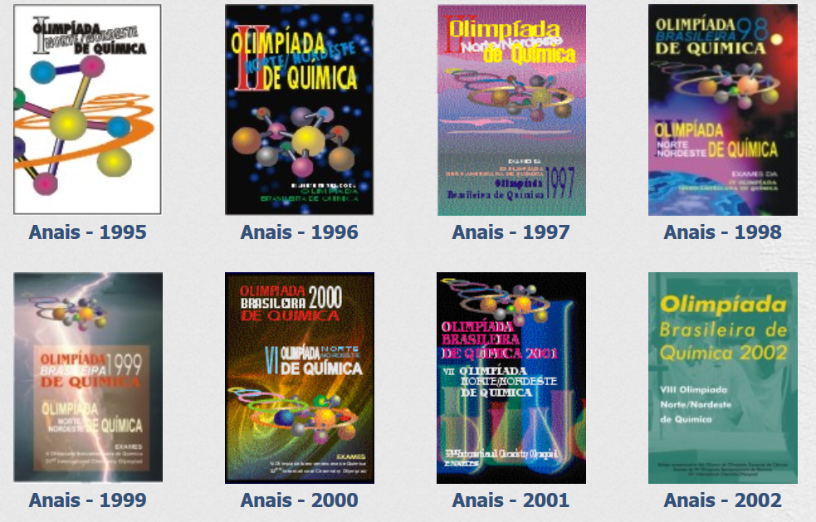

Slide 14
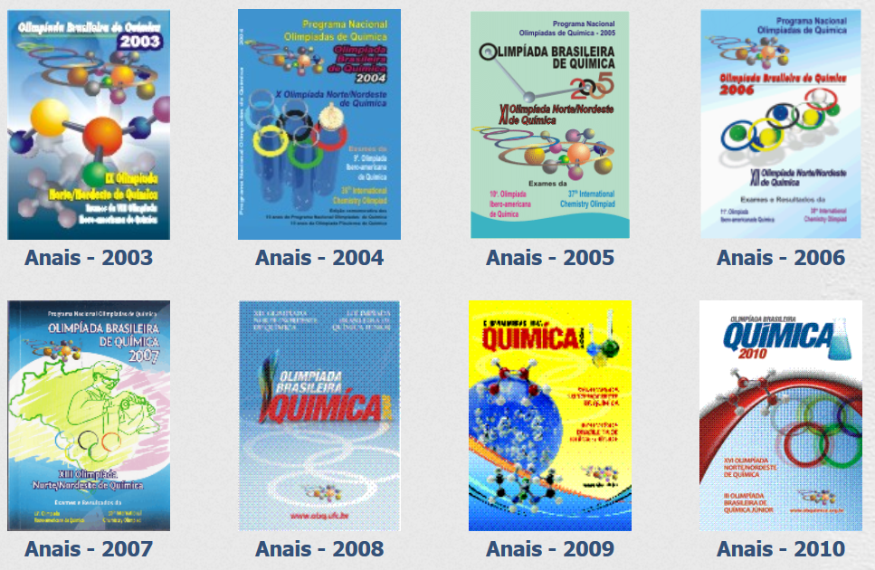

Slide 15
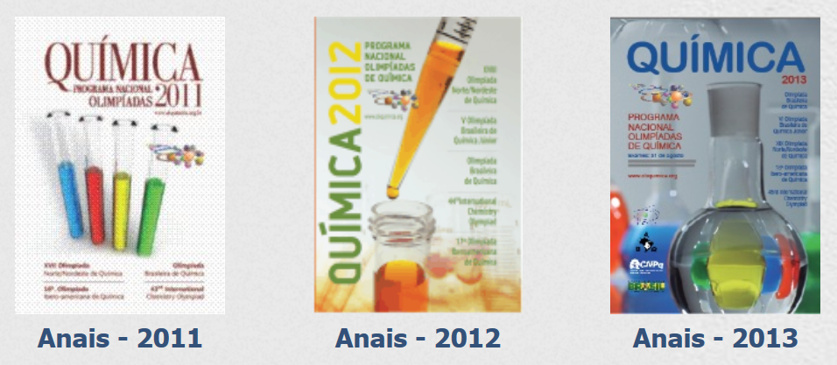

Anais - 2014

Slide 16
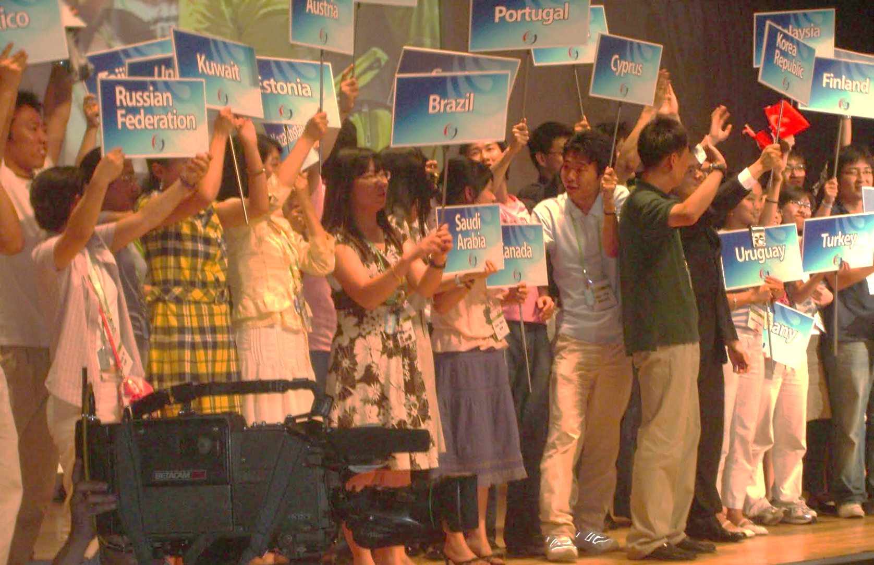
Olimpíada Internacional de Química Taiwan - 2005

Slide 17
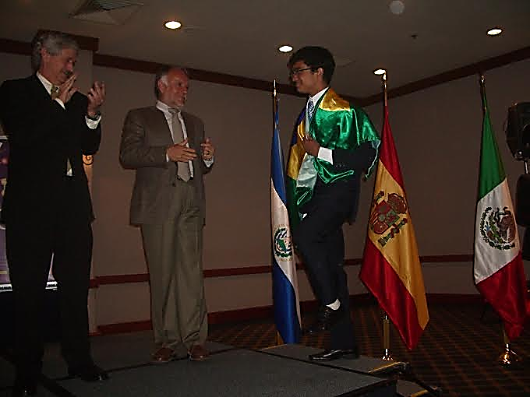
Olimpíada Iberoamericana México - 2010

Slide 18
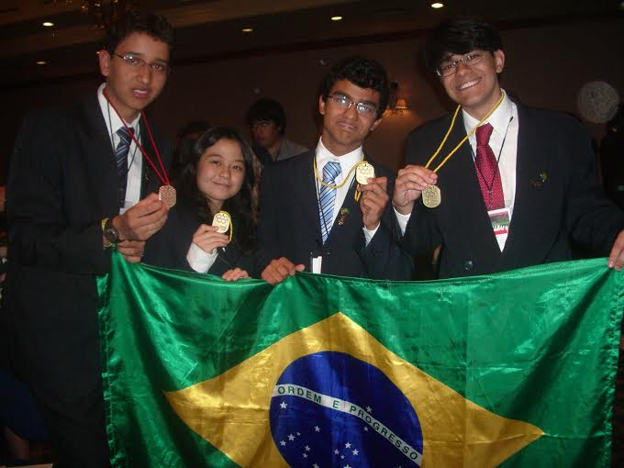
Olimpíada Iberoamericana México - 2010

Slide 19
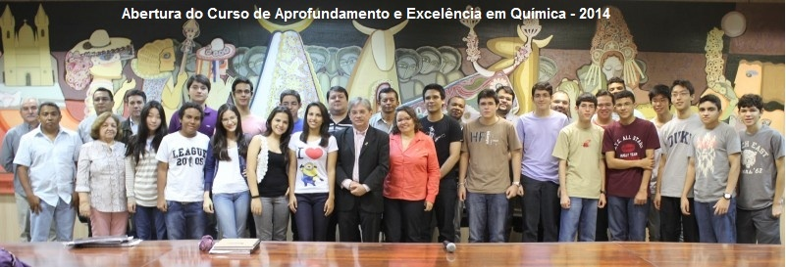

Slide 20
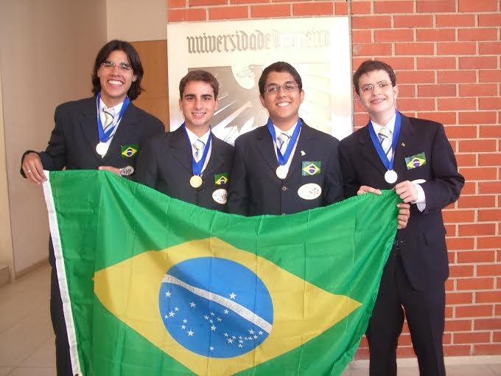
Olimpíada Iberoamericana México - 2010

Slide 21
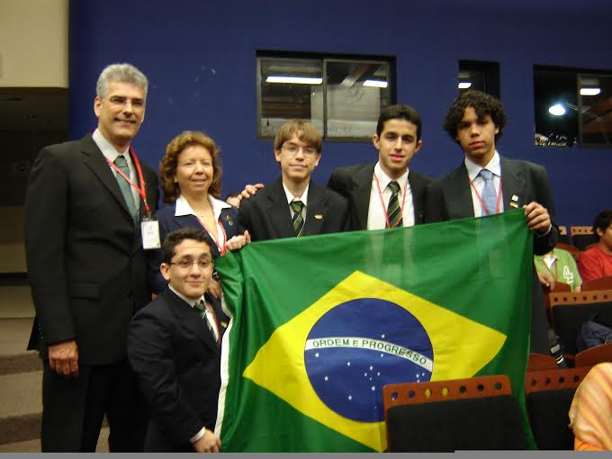
Olimpíada Iberoamericana - Costa Rica

Slide 22
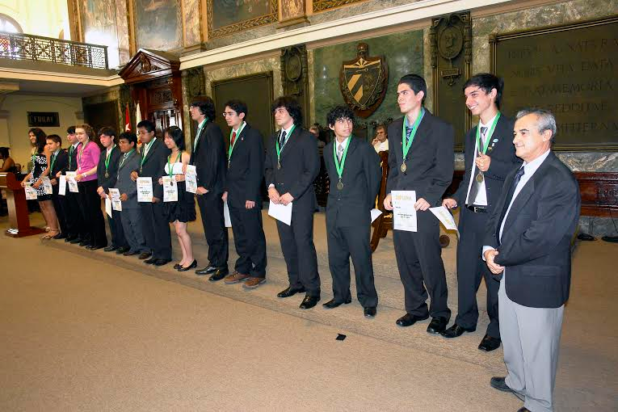
Olimpíada Iberoamericana - Cuba 2009

Slide 23
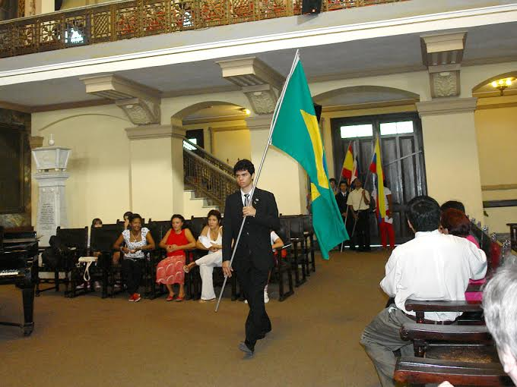
Olimpíada Iberoamericana - Cuba 2009

Slide 24
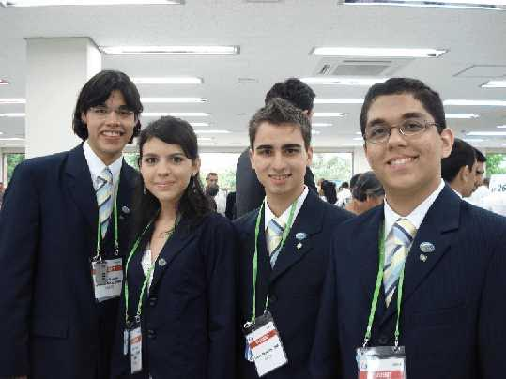
Olimpíada Internacional na Korea - 2006

Slide 25
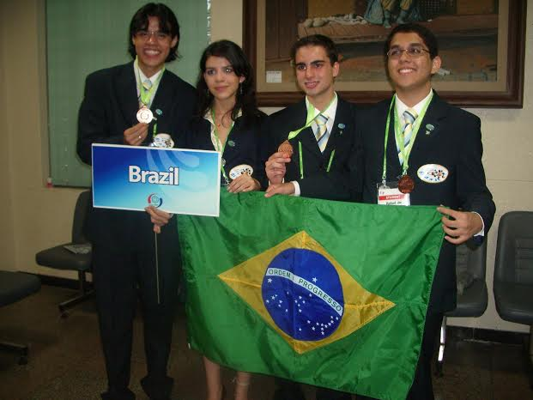
Olimpíada Internacional na Korea - 2006

Slide 26
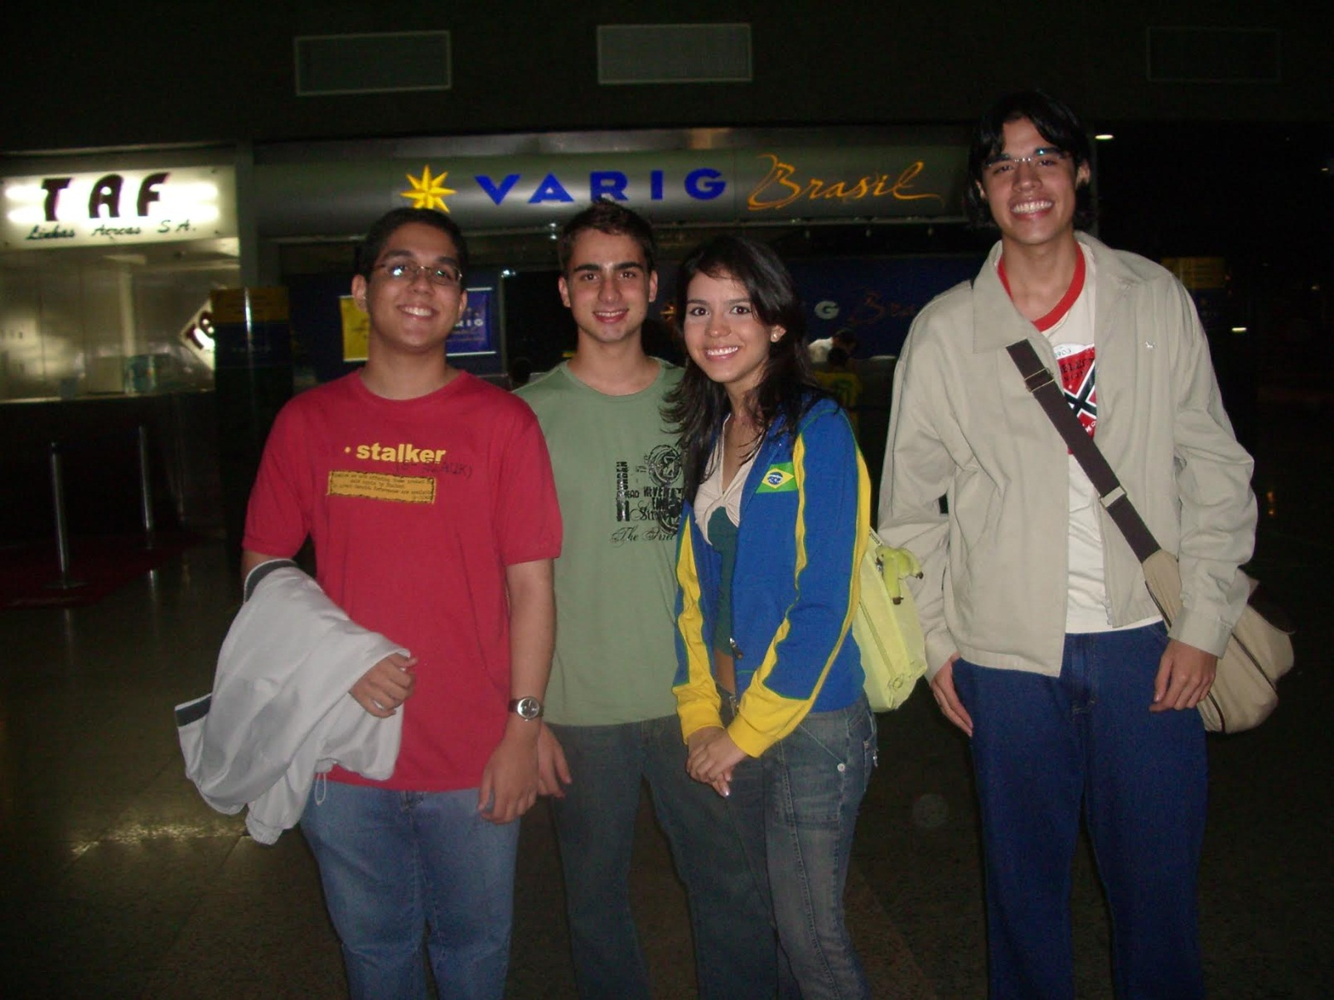
Olimpíada Internacional na Korea - 2006

Slide 27
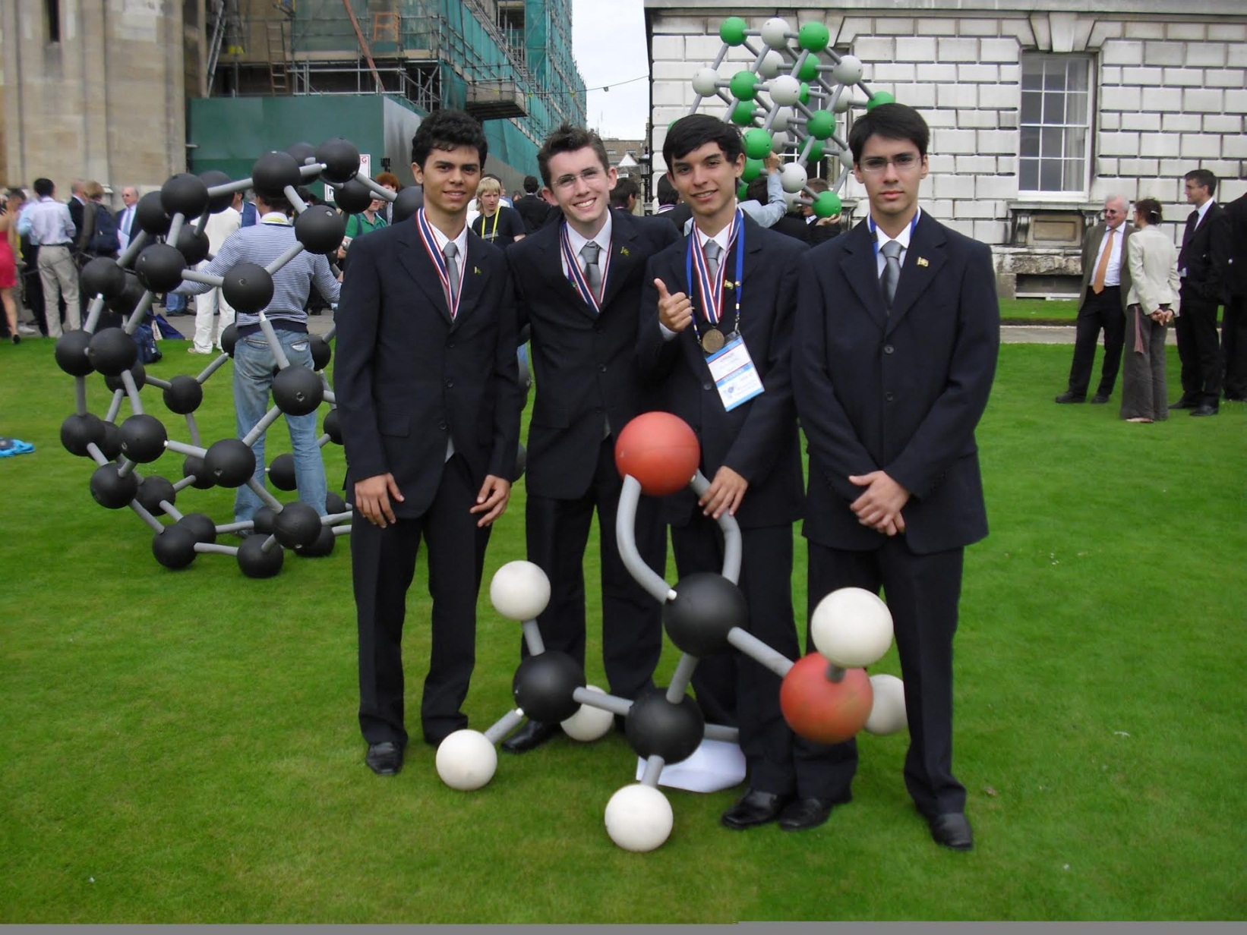
Olimpíada Internacional na Inglaterra - 2009

Slide 28
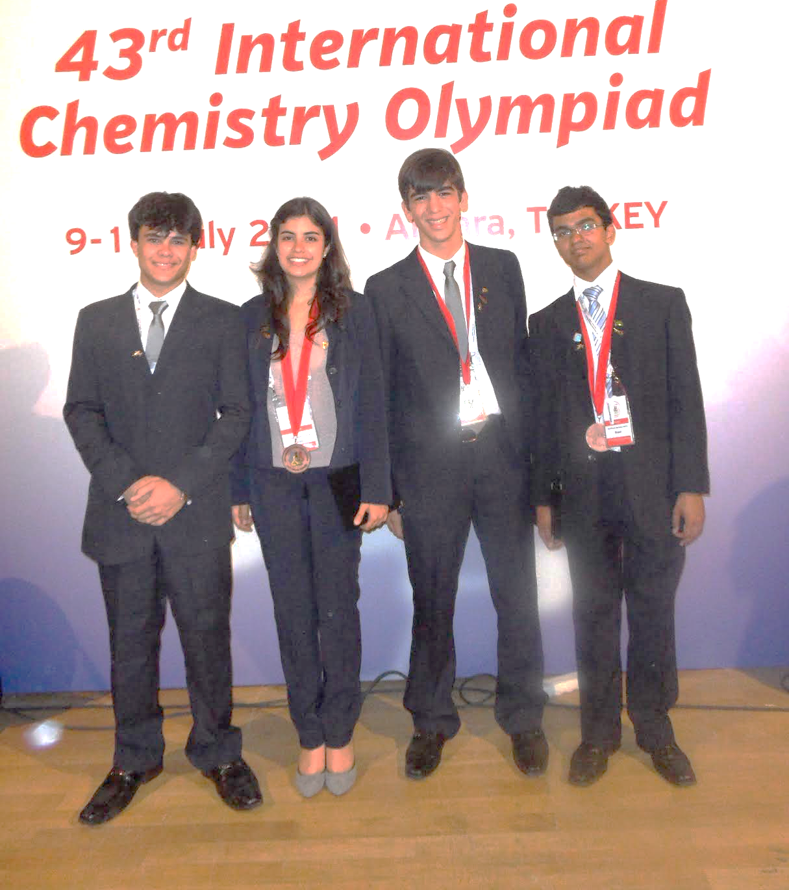
Olimpíada Internacional na Turquia - 2011

Slide 29
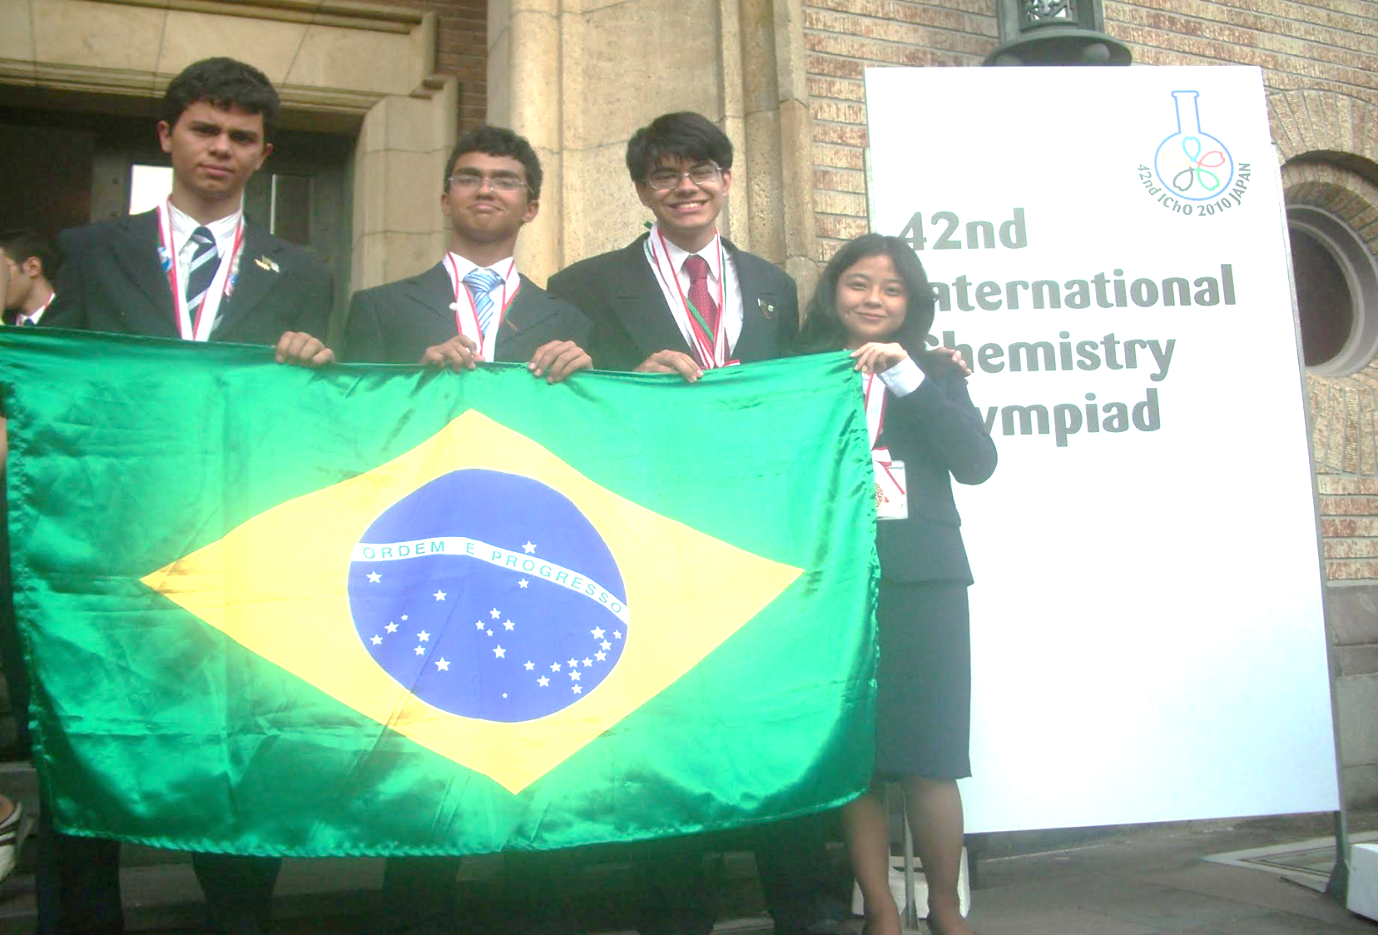
Olimpíada Internacional no Japão - 2010

Slide 30
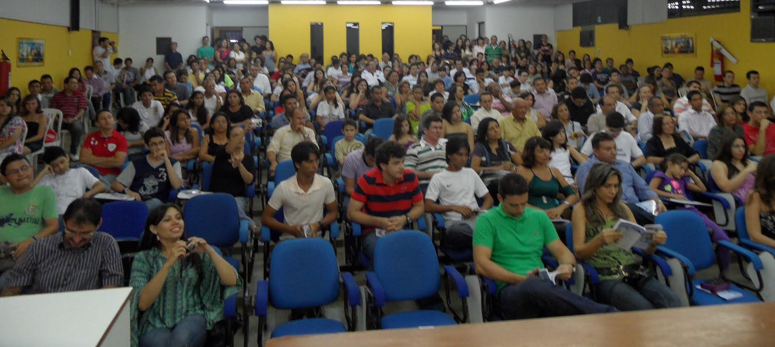
Premiação Nacional em Teresina - 2008

Slide 31
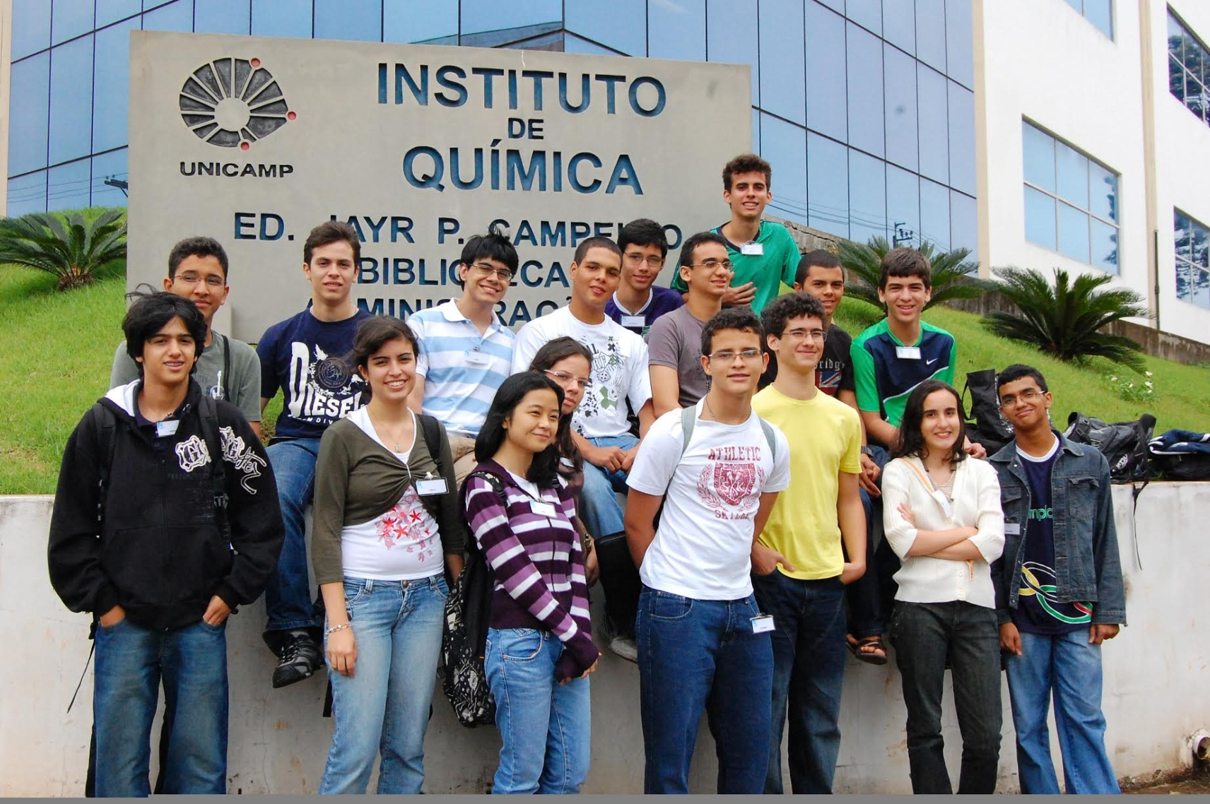
Curso na UNICAMP

Slide 32
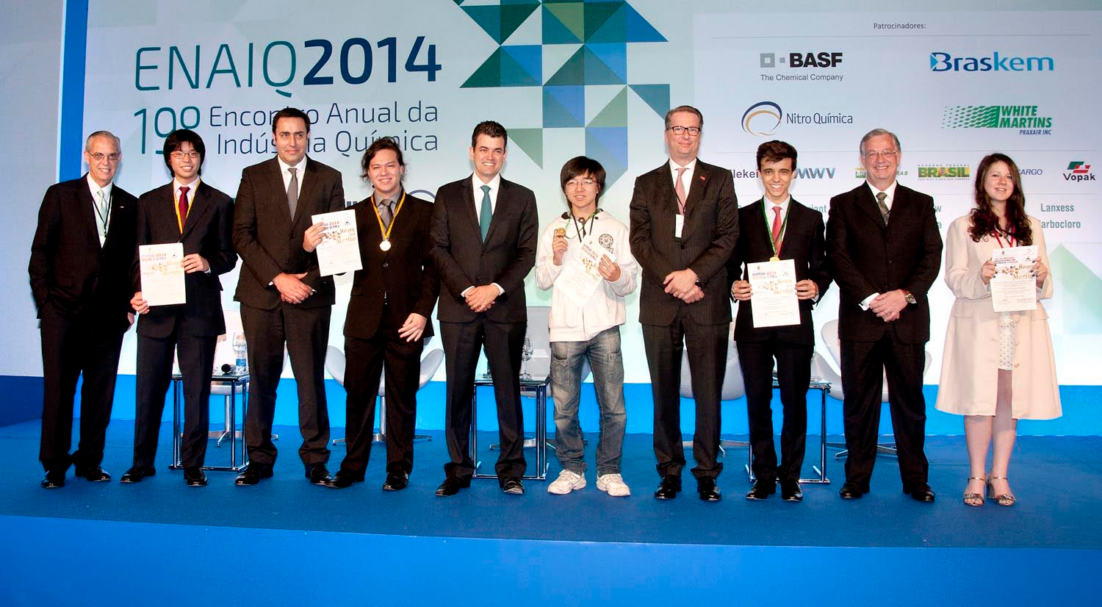
Encontro Anual da Indústria Química

Slide 33
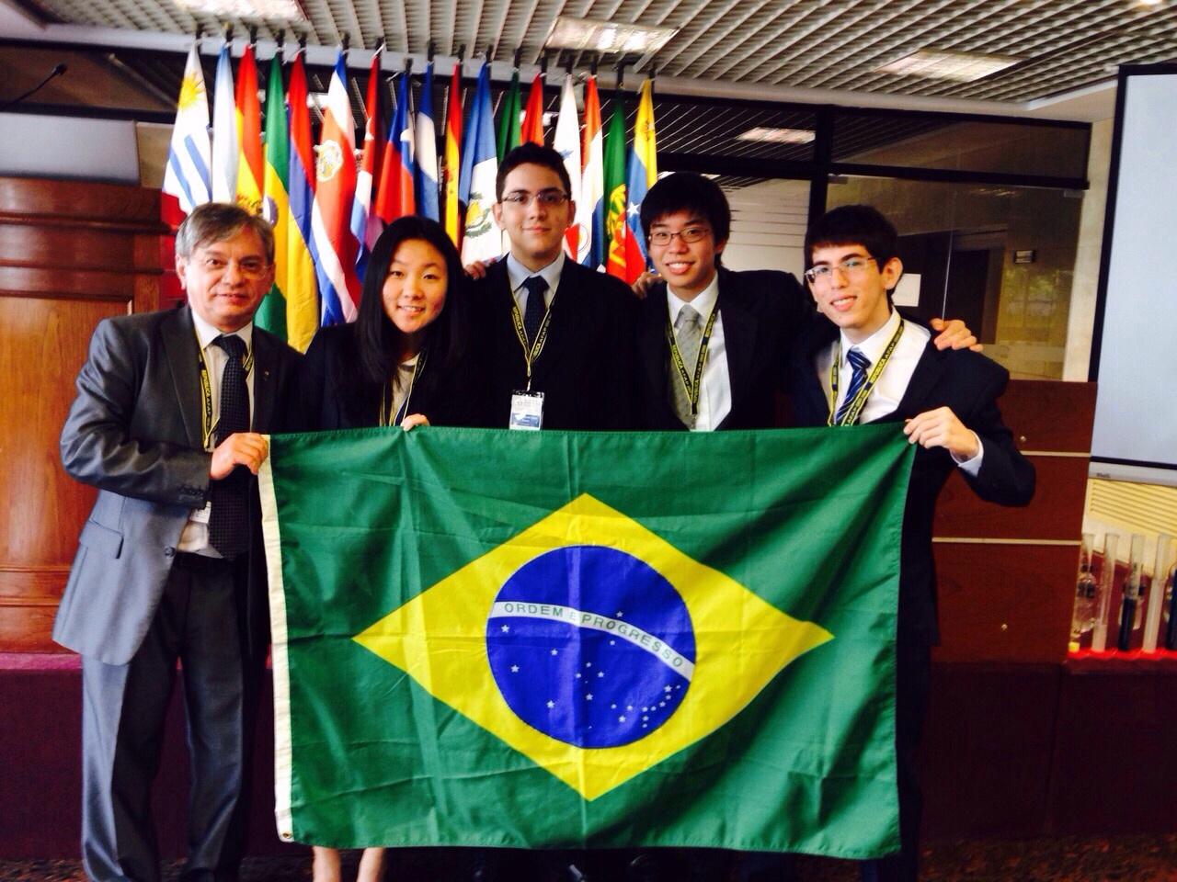
XIX Olimpíada Ibero-americana de Química, realizada na cidade de Montevidéu, no Uruguai - 2014

Slide 34
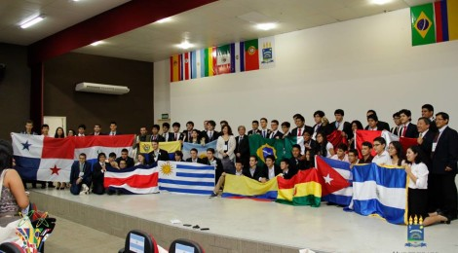
BRASIL CONQUISTA MEDALHAS DE OURO E PRATA NA OLIMPÍADA IBEROAMERICANA DE QUÍMICA (OIAQ) 2015.

Slide 35
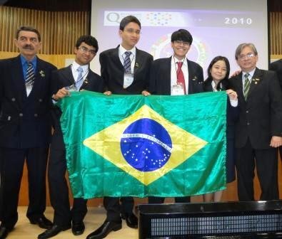
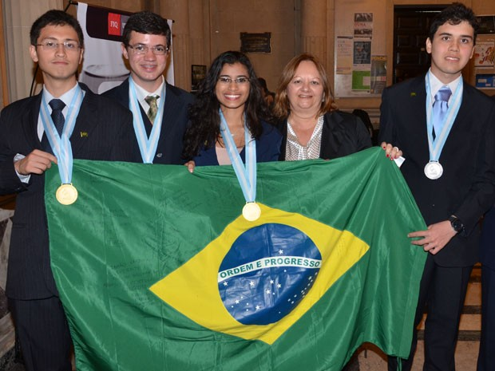
OLIMPÍADA IBEROAMERICANA DE QUÍMICA 2010

Slide 36
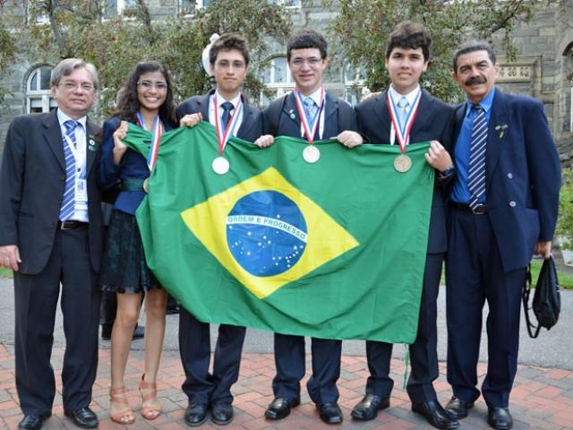
Brasil participa de olimpíada de química na Argentina 2012

Slide 37
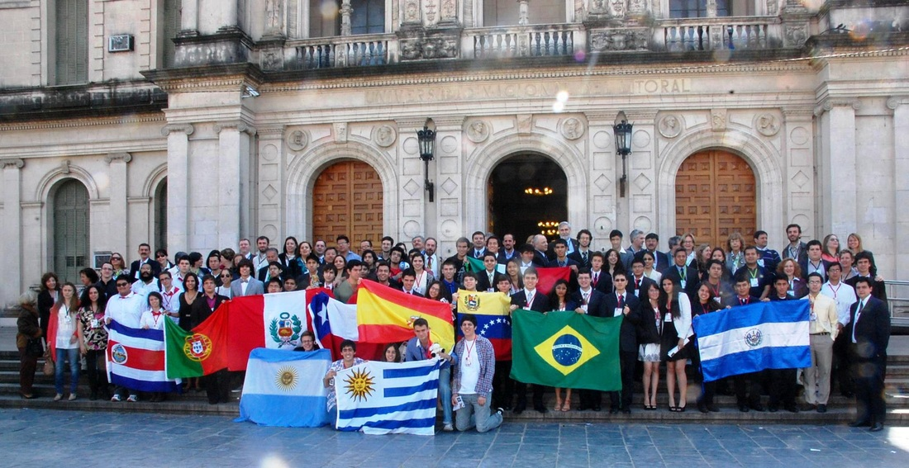
Olimpíada Iberoamericana de Química
Argentina 2012

Slide 38
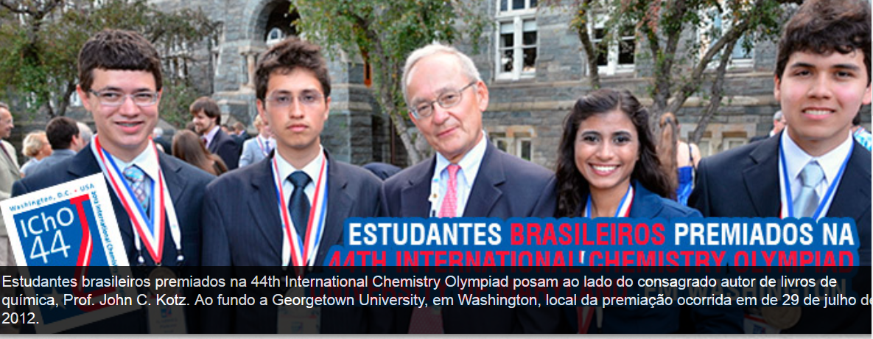

Slide 39
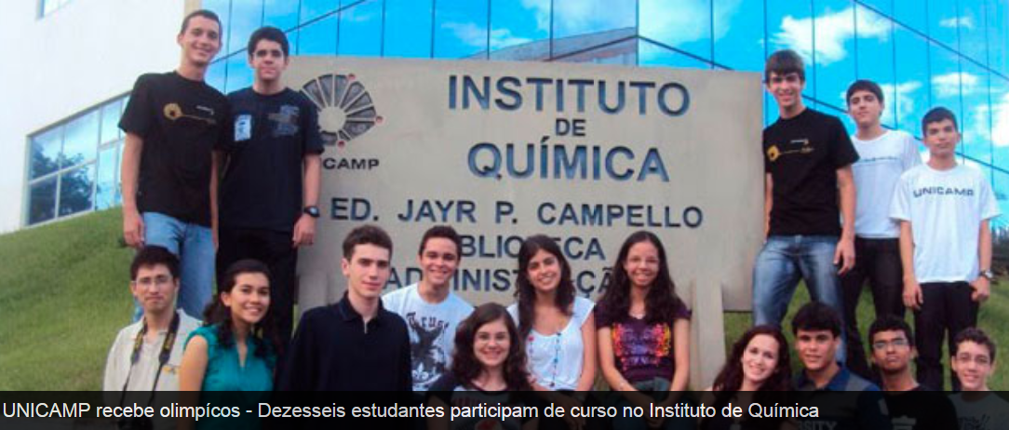

Slide 40
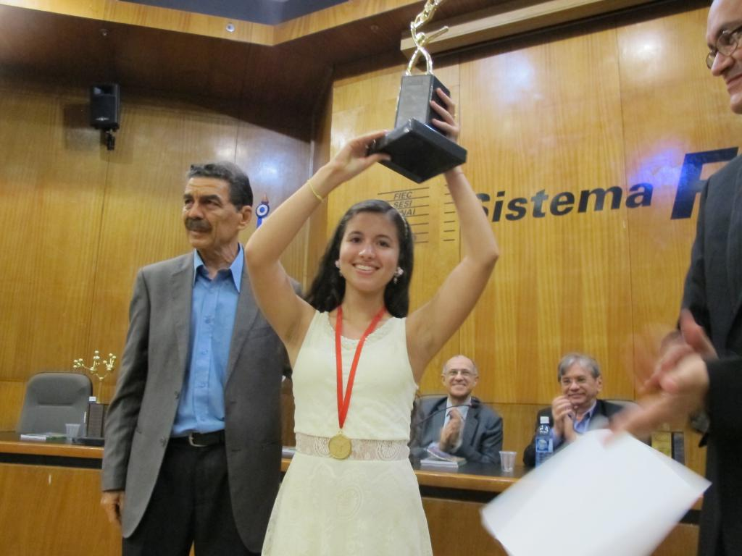

Slide 41
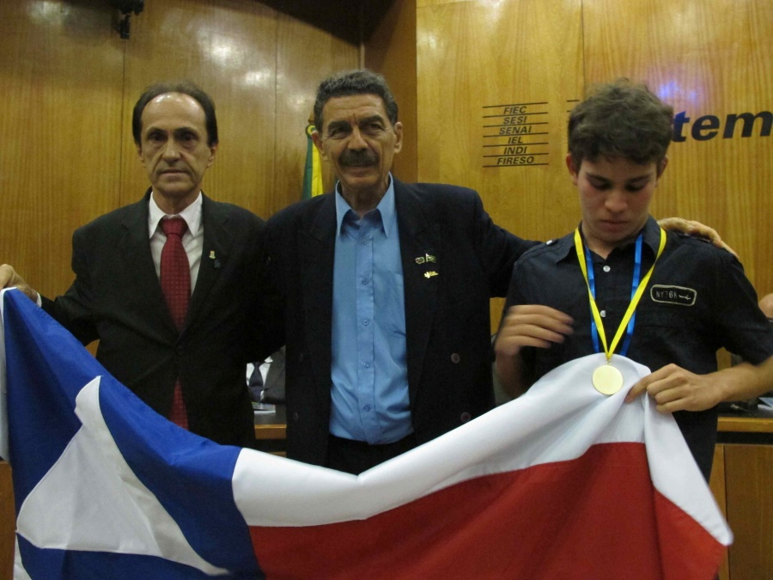

Slide 42
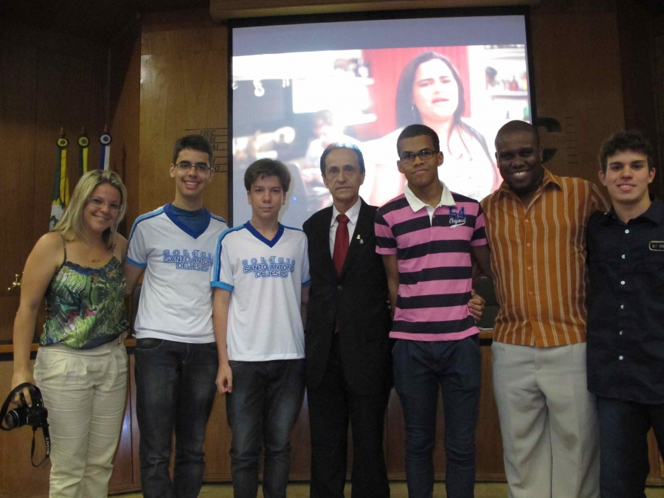

Slide 43
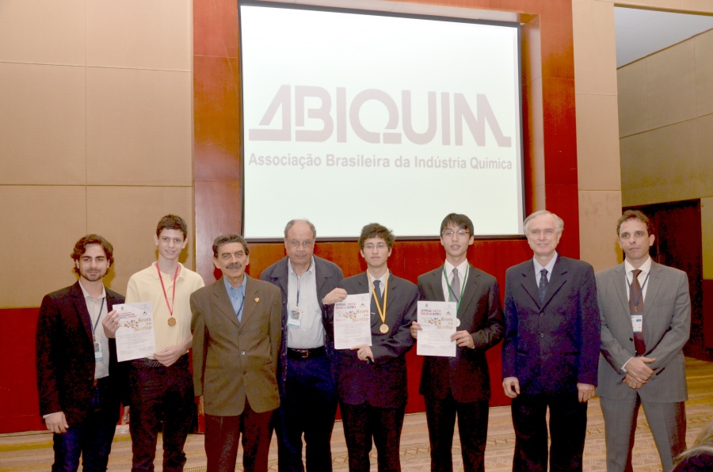

Slide 44
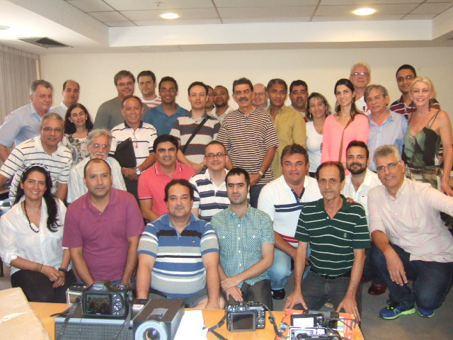

Slide 45
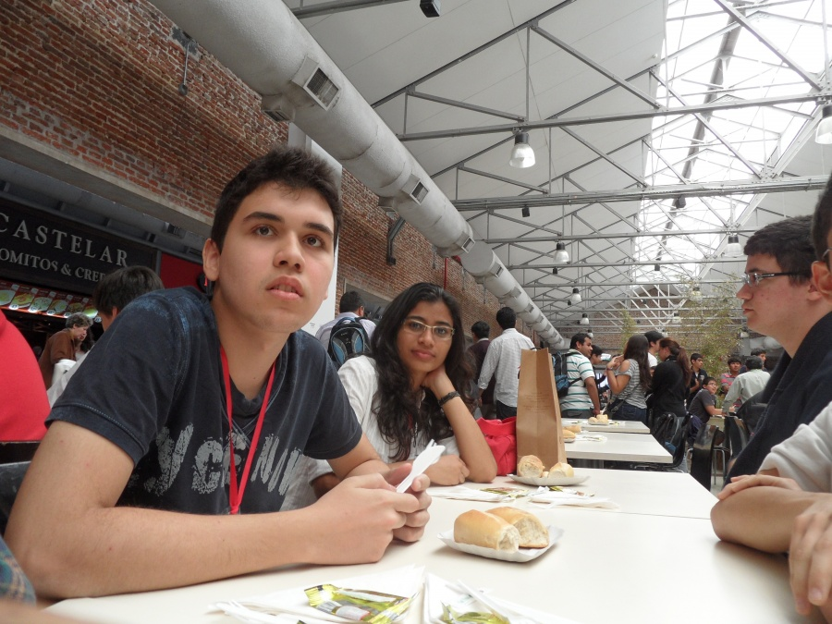
17a. Olimpíada Ibero-americana de Química

Slide 46
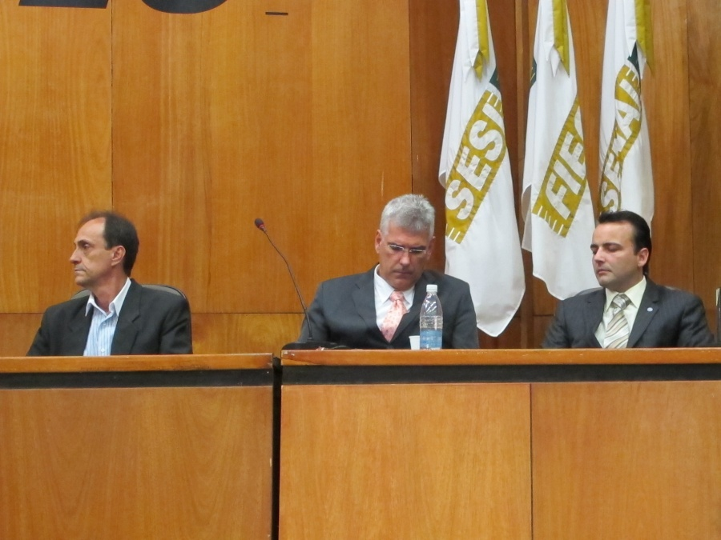
2014

Slide 47
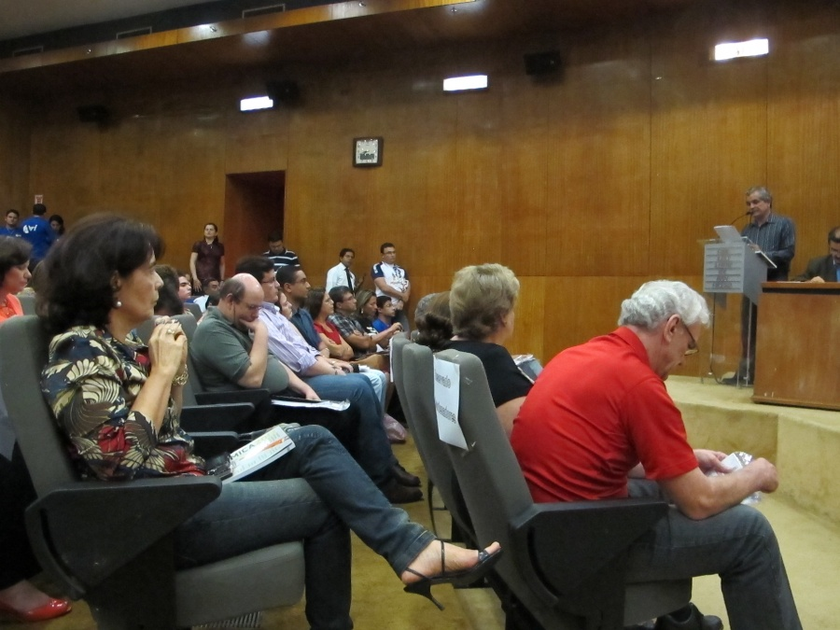

Slide 48
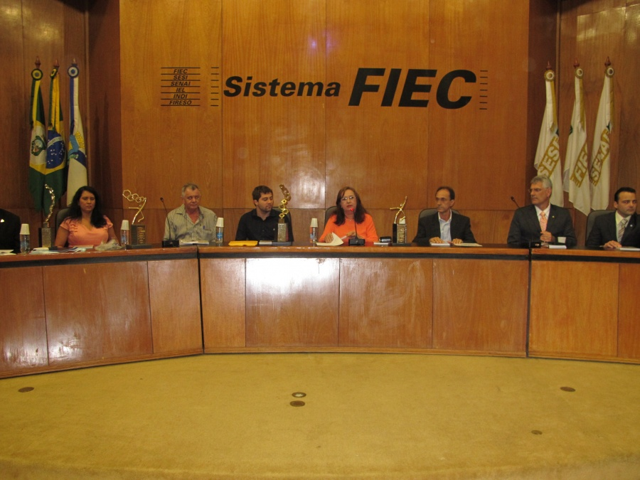

Slide 49
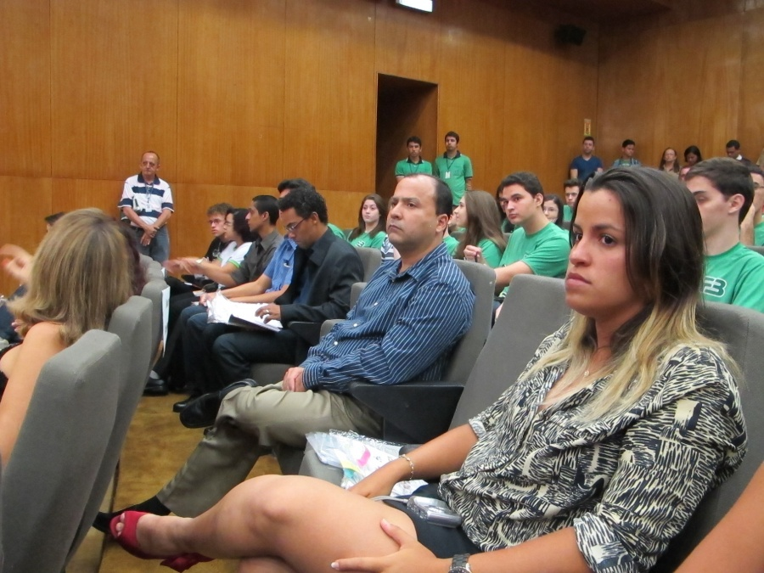

Slide 50
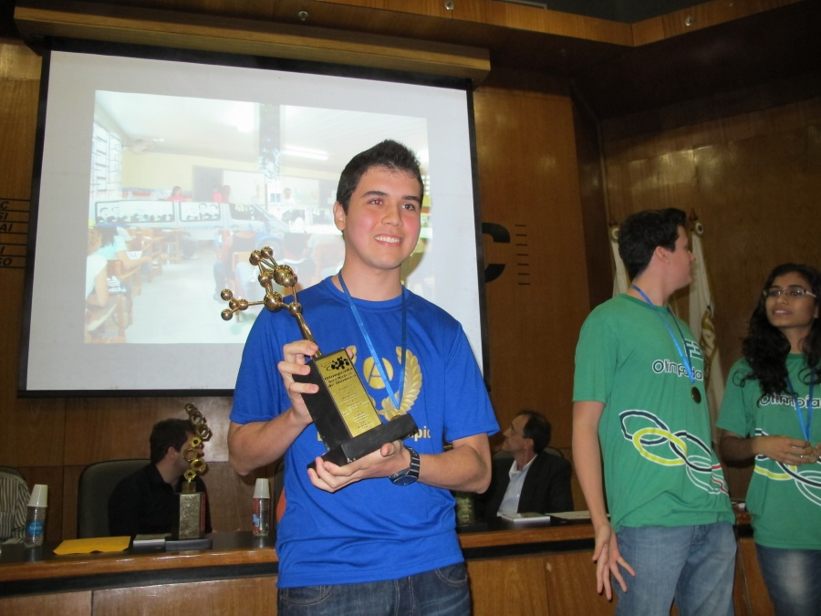

Slide 51
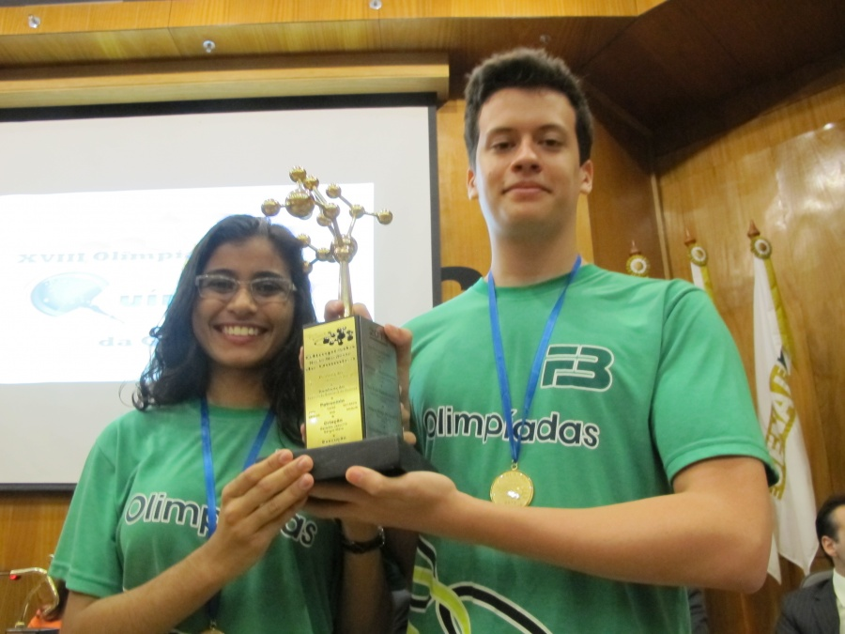

Slide 52
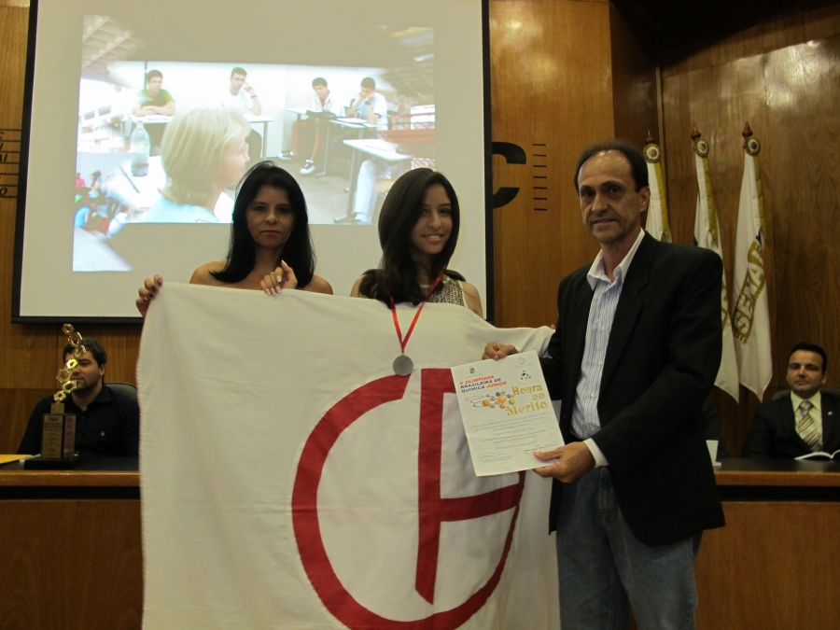

Slide 53
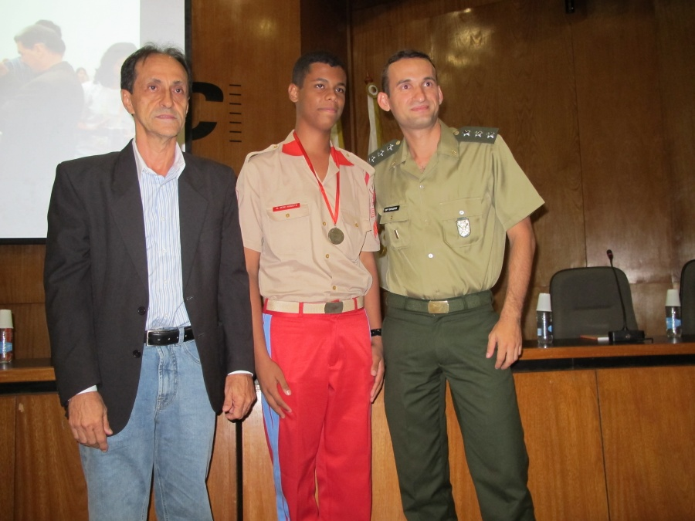

Slide 54
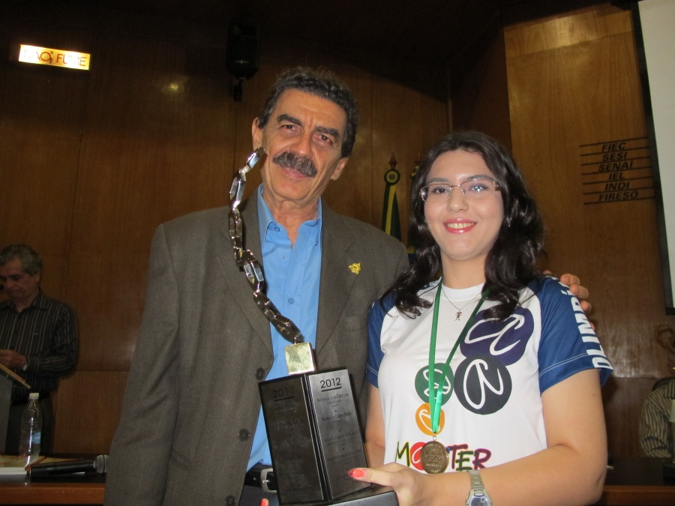

Slide 55
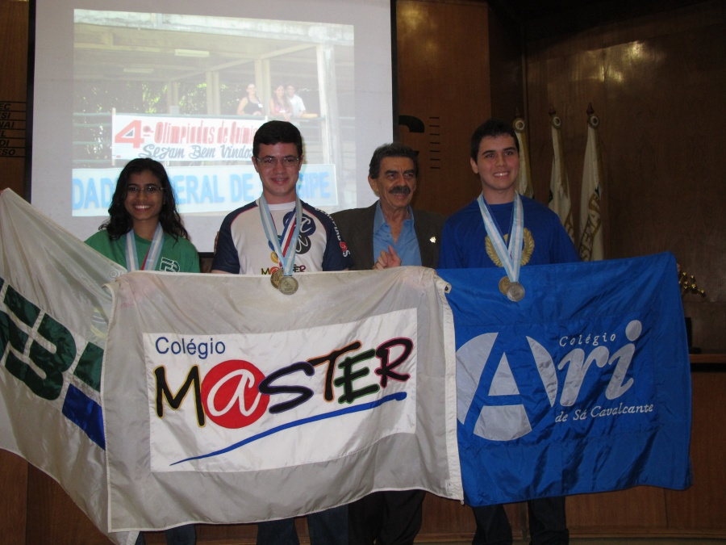

Slide 56
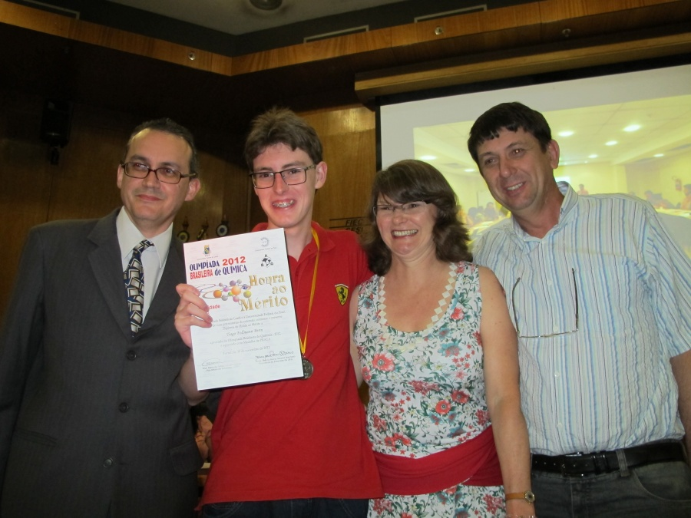

Slide 57
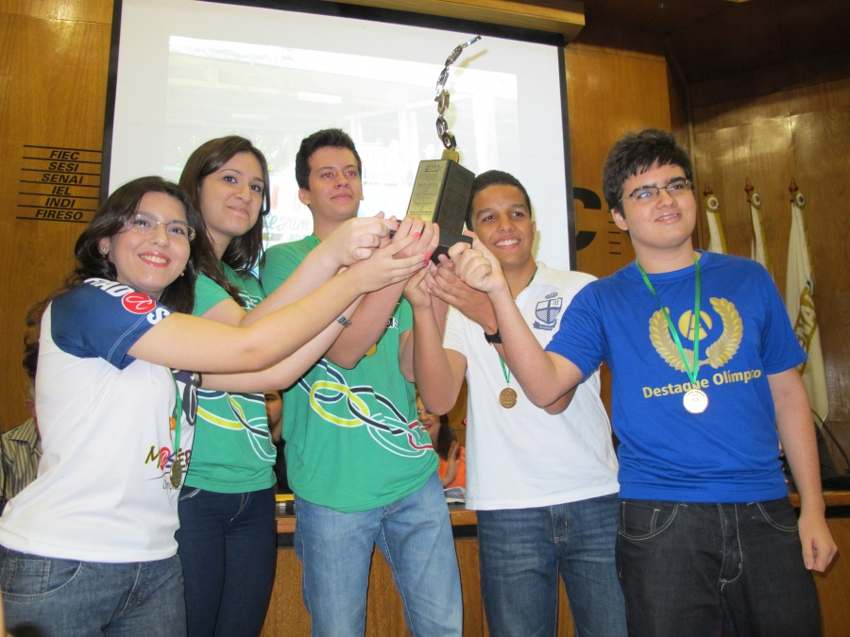

Slide 58
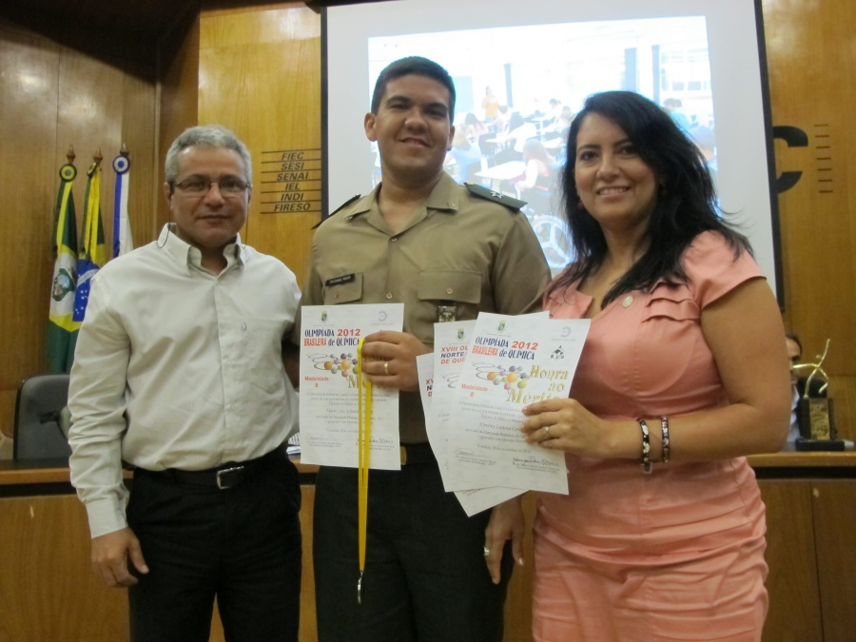

Slide 59
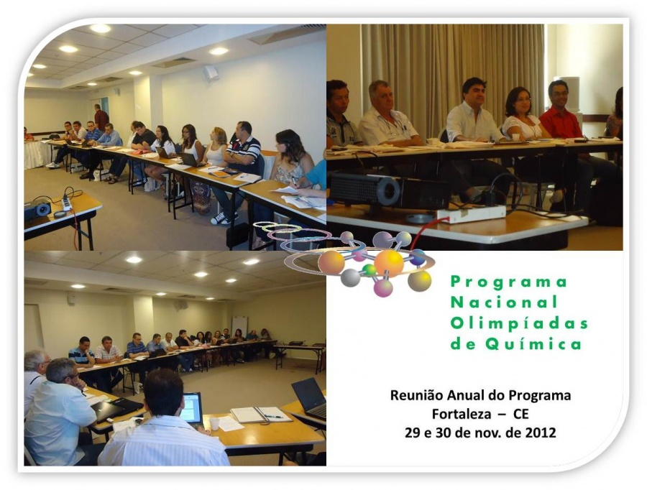

Slide 60
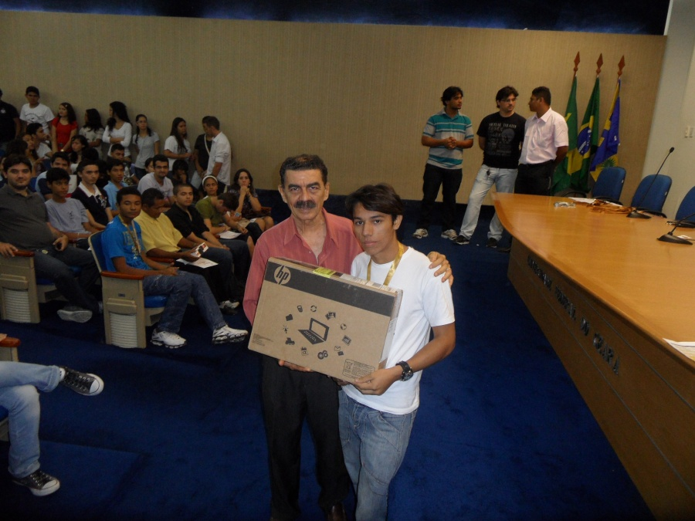
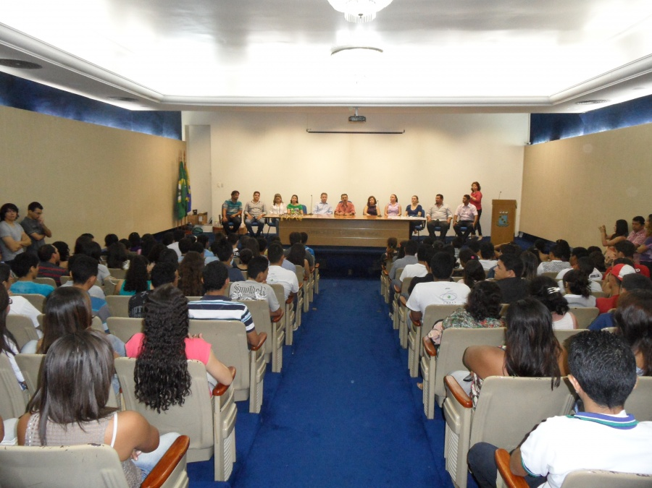

Slide 61

Solenidade de Premiação OBQ 2014 / Fortaleza-CE

Slide 62

Solenidade de Premiação OBQ 2014 Fortaleza-CE

Slide 63

Solenidade de Premiação OBQ 2014 Fortaleza-CE

Slide 64



Slide 65


Slide 66

Programa
Nacional
Olimpíadas
de Química
Reunião anual
Novembro de 2014
Fortaleza - CE

Slide 68

Tocantins

Slide 69


OLIMPÍADA TOCANTINENSE
DE QUÍMICA

Slide 70


Slide 71


Slide 72


Slide 73


Slide 74


Slide 75


Slide 76


Slide 77



Slide 78



Slide 79


Slide 80


Slide 81



Slide 82

Solenidade de premiação em 2014

Slide 83

Solenidade de premiação em 2014

Slide 84

Solenidade de premiação em 2014

Slide 85

Solenidade de premiação em 2014

Slide 86

Solenidade de premiação em 2014

Slide 87


Slide 88


Slide 89


Slide 90


Slide 91


Slide 92


Slide 93


Slide 94

Realização das provas da OTQ 2015, IFTO/Gurupi e UFT/Palmas e Araguaína

Slide 95
ESCOLAS PARTICIPANTES DA EDIÇÃO 2015
COLÉGIO ADVENTISTA DE ARAGUAÍNA
COLÉGIO EDUCANDÁRIO OBJETIVO DE ARAGUAÍNA
COLÉGIO ESTADUAL JORGE AMADO – ARAGUAÍNA
COLÉGIO OLIMPO DE ARAGUÍNA
IFTO - CAMPUS ARAGUATINS

Slide 96
ESCOLAS PARTICIPANTES DA EDIÇÃO 2015
CENTRO DE ENSINO MÉDIO PROFESSORA ANTONINA MILHOMEM – ARAGUATINS
ESCOLA ESTADUAL ARCELINO FRANCISCO DO NASCIMENTO - BANDEIRANTES DO TOCANTINS
FUNDAÇÃO BRADESCO - ESCOLA DE CANUANÃ - FORMOSO DO ARAGUAIA
COLÉGIO OBJETIVO/ GURUPI
IFTO – GURUPI

Slide 97
ESCOLAS PARTICIPANTES DA EDIÇÃO 2015
ESCOLA ESTADUAL REZENDE DE ALMEIDA – ITAPIRATINS
COLÉGIO ESTADUAL PRESIDENTE CASTELO BRANCO – NAZARÉ
CENTRO EDUCACIONAL OBJETIVO DE PALMAS
COLÉGIO COC DE PALMAS
COLÉGIO DOM BOSCO - PALMAS

Slide 98
ESCOLAS PARTICIPANTES DA EDIÇÃO 2015
COLÉGIO MARISTA – PALMAS
COLÉGIO NABLA – PALMAS
COLÉGIO OLIMPO DE PALMAS
COLÉGIO SÃO FRANCISCO DE ASSIS – PALMAS
COLÉGIO POSITIVO PALMAS
IFTO - PALMAS

Slide 99
ESCOLAS PARTICIPANTES DA EDIÇÃO 2015
COLÉGIO MARISTA – PALMAS
COLÉGIO NABLA – PALMAS
COLÉGIO OLIMPO DE PALMAS
COLÉGIO SÃO FRANCISCO DE ASSIS – PALMAS
COLÉGIO POSITIVO PALMAS
IFTO – PALMAS
COLÉGIO ESTADUAL ULISSES GUIMARÃES - PAU D'ARCO

